Slide 1
โรคติดเชื้อไวรัสโคโรนา 2019 (COVID-19)

Slide 2
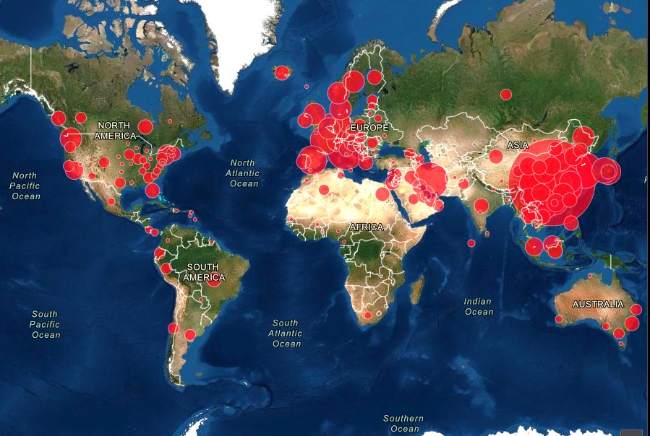
สถานการณ์ทั่วโลก(๑๒ มี.ค ๖๓)
พบการระบาดในประเทศต่างๆ รวม ๑๑๑ ประเทศ ๒ เขตบริหารพิเศษ (ฮ่องกง มาเก๊า) และ ๑ นครรัฐวาติกัน
-ทั่วโลก จำนวน ๑๒๖,๓๖๗ ราย เสียชีวิต ๔,๖๓๔ ราย
-จีน จำนวน ๘๐,๗๙๖ ราย เสียชีวิต ๔,๒๕๗ ราย
-ประเทศไทย จำนวน ๗๐ ราย เสียชีวิต ๑ ราย

Slide 3
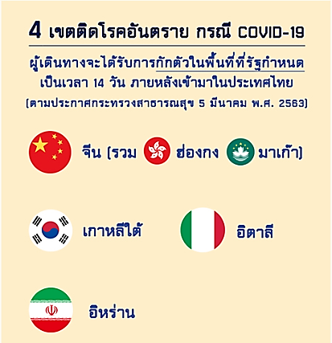
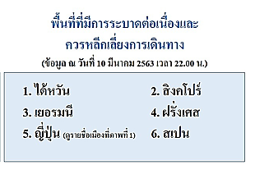
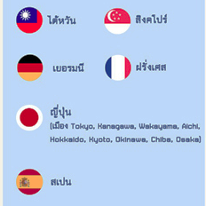
๔.๑ สถานการณ์โรคติดเชื้อไวรัสโคโรนา 2019 (COVID-19) วันที่ ๙ มีนาคม ๒๕๖๓

Slide 4
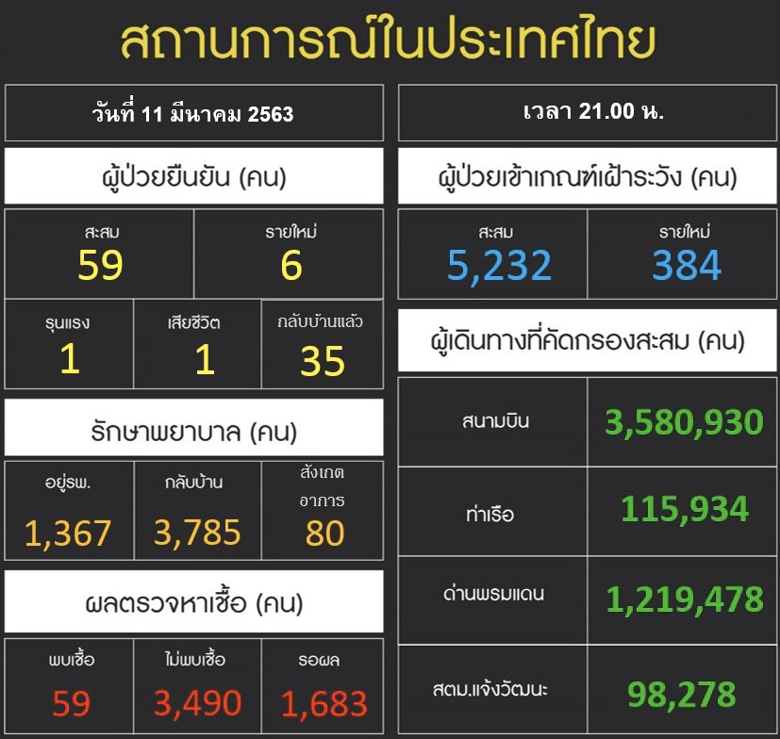
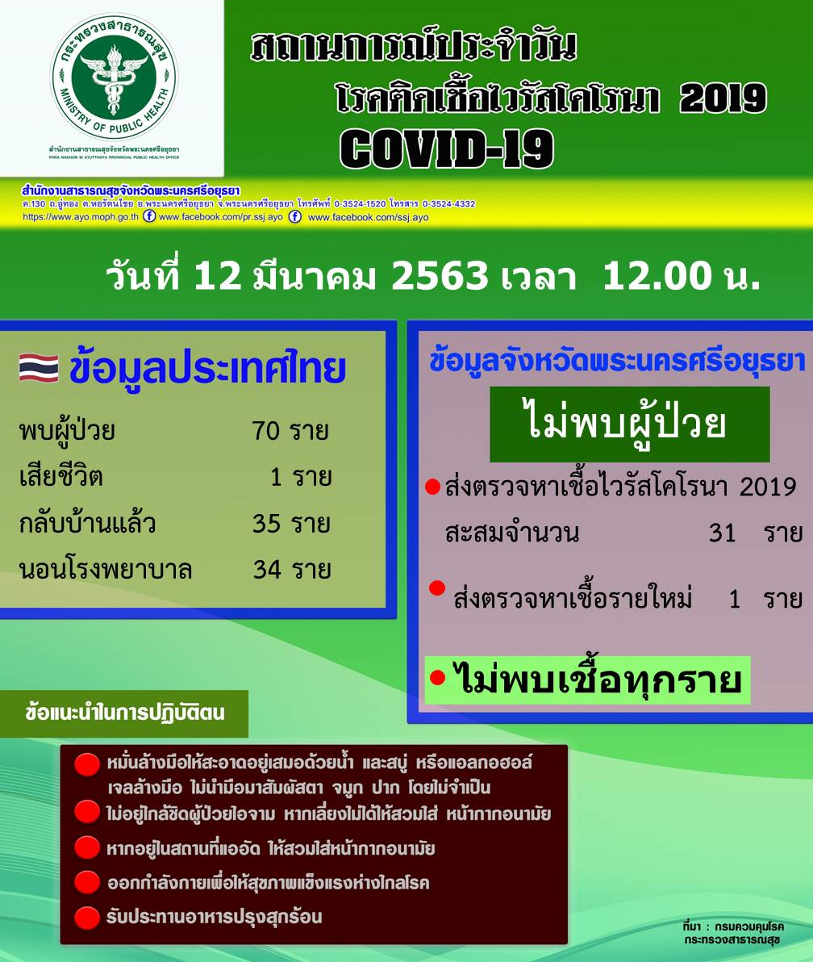
สถานการณ์ในประเทศไทย และ จังหวัดพระนครศรีอยุธยา

Slide 5
การป้องกันและควบคุมโรค กรณี COVID-19 ถูกประกาศให้เป็นโรคติดต่ออันตราย
มาตรา 34
มาตรา 35

Slide 6
มาตรา 34
เจ้าพนักงานควบคุมโรคติดต่อ
ดำเนินการเอง/ออกคำสั่งเป็นหนังสือให้ผู้ใดดำเนินการ
นำผู้ที่เป็น/มีเหตุสงสัยว่าเป็น COVID-19/ผู้สัมผัส/พาหะ มารับการตรวจ/การชันสูตร/แยกกัก/กักกัน/ คุมไว้สังเกต
ให้ผู้ที่มีความเสี่ยงมารับการสร้างเสริมภูมิคุ้มกันโรค
ให้นำศพ/ซากสัตว์ไปรับการตรวจ/จัดการทางการแพทย์
ให้เจ้าของ/ผู้ครอบครอง/ผู้พักอาศัยในบ้าน โรงเรือน สถานที่ หรือพาหนะ กำจัดความติดโรคหรือทำลาย สิ่งใด ๆ ที่มีเชื้อโรค หรือแก้ไขปรับปรุงสุขาภิบาลให้ถูกสุขลักษณะ
ให้เจ้าของ/ผู้ครอบครอง/ผู้พักอาศัยในบ้าน โรงเรือน สถานที่ หรือพาหนะ กำจัดสัตว์ แมลง ตัวอ่อน ของแมลง

Slide 7
มาตรา 34
เจ้าพนักงานควบคุมโรคติดต่อ
ดำเนินการเอง/ออกคำสั่งเป็นหนังสือให้ผู้ใดดำเนินการ
6. ห้ามผู้ใดกระทำการ/ดำเนินการซึ่งอาจก่อให้เกิดสภาวะไม่ถูกสุขลักษณะซึ่งอาจทำให้โรคแพร่ออกไป
7. ห้ามผู้ใดเข้าไปหรือออกจากที่เอกเทศ
8. เข้าไปในบ้าน โรงเรือน สถานที่ หรือพาหนะที่มี/สงสัยว่ามี COVID-19 เกิดขึ้น เพื่อเฝ้าระวัง ป้องกัน
และควบคุมมิให้มีการแพร่ของโรค
ก่อนดำเนินการ/ออกคำสั่งให้ดำเนินการใด ๆ ตาม 1 - 8 เจ้าพนักงานควบคุมโรคติดต่อต้องทำการสอบสวนโรคก่อน
ฝ่าฝืน มีโทษตั้งแต่ ปรับไม่เกิน 20,000 บาท
จนถึงจำคุกไม่เกิน 1 ปี ปรับไม่เกิน 100,000 บาท หรือทั้งจำทั้งปรับ

Slide 8
มาตรา 35
ผู้ว่าราชการจังหวัด/กทม. โดยความเห็นชอบของคณะกรรมการโรคติดต่อจังหวัด/กทม.
กรณีมีเหตุจำเป็นเร่งด่วน
สั่งปิด
ตลาด
สถานที่ประกอบ/จำหน่ายอาหาร
สถานที่ผลิต/จำหน่ายเครื่องดื่ม
โรงงาน
สถานที่ชุมนุมชน
โรงมหรสพ
สถานศึกษา
สถานที่อื่นใด
สั่งห้ามผู้ที่เป็น/สงสัยว่าเป็น COVID-19 เข้าไปใน
สถานที่ชุมนุมชน
โรงมหรสพ
สถานศึกษา
สถานที่อื่นใด
“ไว้เป็นการชั่วคราว”
สั่งให้ผู้ที่เป็น/สงสัยว่าเป็น COVID-19 หยุดประกอบอาชีพ เป็นการชั่วคราว
ฝ่าฝืน มีโทษจำคุกไม่เกิน 1 ปี
ปรับไม่เกิน 100,000 บาท หรือทั้งจำทั้งปรับ

Slide 9
๓. หน้าที่และอำนาจของเจ้าพนักงานควบคุมโรคติดต่อ
มาตรา 45
(1) มีหนังสือเรียกบุคคลใด ๆ มาให้ถ้อยคำหรือแจ้งข้อเท็จจริงหรือทำคำชี้แจงเป็นหนังสือ หรือให้ส่งเอกสารหรือหลักฐานใดเพื่อตรวจสอบหรือเพื่อใช้ประกอบการพิจารณา
(2) เข้าไปในพาหนะ อาคาร หรือสถานที่ใด ๆ ในเวลาระหว่างพระอาทิตย์ขึ้นและ พระอาทิตย์ตก หรือในเวลาทำการของอาคารหรือสถานที่นั้น เพื่อตรวจสอบหรือควบคุมให้เป็นไปตามพระราชบัญญัตินี้ และหากยังดำเนินการไม่แล้วเสร็จในเวลาดังกล่าวให้สามารถดำเนินการต่อไปได้จนกว่าจะแล้วเสร็จ
การดำเนินการตาม (2) ให้เป็นไปตามประกาศกรมควบคุมโรค เรื่อง หลักเกณฑ์ วิธีการ และเงื่อนไขในการเข้าไปในพาหนะ อาคาร หรือสถานที่ใดของเจ้าพนักงานควบคุมโรคติดต่อ พ.ศ. 2560 (มีผลใช้บังคับ 28 ธันวาคม 2560)
ในการปฏิบัติหน้าที่ของเจ้าพนักงานควบคุมโรคติดต่อตาม (2) ให้บุคคลที่เกี่ยวข้องอำนวยความสะดวกตามสมควร
เจ้าพนักงานควบคุมโรคติดต่อ มีอำนาจ

Slide 10
บทกำหนดโทษ
ความผิด | ระวางโทษ
ไม่แจ้งว่าพบผู้ที่เป็น/มีเหตุอันควรสงสัยว่าเป็นโรคตามหลักเกณฑ์และวิธีการแจ้ง (มาตรา 31) | ปรับไม่เกิน 20,000 บาท
ไม่นำผู้ที่เป็น/มีเหตุสงสัยว่าเป็นโรค/ผู้สัมผัส/พาหะ มารับการตรวจ/การชันสูตร/แยกกัก/กักกัน/คุมไว้สังเกต (มาตรา 34 (1)) ไม่นำผู้ที่มีความเสี่ยงมารับการสร้างเสริมภูมิคุ้มกันโรค (มาตรา 34 (2)) เจ้าของ/ผู้ครอบครอง/ผู้พักอาศัยในบ้าน โรงเรือน สถานที่ หรือพาหนะ ไม่กำจัดสัตว์ แมลง ตัวอ่อนของแมลง (มาตรา 34 (5)) กระทำการ/ดำเนินการซึ่งอาจก่อให้เกิดสภาวะไม่ถูกสุขลักษณะ (มาตรา 34 (6))
ไม่แจ้งกำหนดวัน เวลา และสถานที่ที่พาหนะจะเข้ามาที่ด่านฯ และไม่ยื่นเอกสารต่อเจ้าพนักงานควบคุมโรคติดต่อประจำด่านฯ (มาตรา 39 (1)+(2)) เข้าไปในหรือออกจากพาหนะที่เดินทางเข้ามาในราชอาณาจักรซึ่งยังไม่ได้รับการตรวจ นำพาหนะอื่นเข้าเทียบพาหนะนั้น โดยไม่ได้รับอนุญาตจากเจ้าพนักงานควบคุมโรคติดต่อประจำด่านฯ (มาตรา 39 (3)) ไม่อำนวยความสะดวกแก่เจ้าพนักงานควบคุมโรคติดต่อในการตรวจผู้เดินทาง/สิ่งของ/สัตว์ที่มากับพาหนะ (มาตรา 39 (4)) นำวัตถุ สิ่งของ หรือเครื่องใช้ที่เป็นหรือมีเหตุสงสัยว่าเป็นสิ่งติดโรคเข้าไปหรือออกจากพาหนะโดยไม่ได้รับอนุญาตจาก เจ้าพนักงานควบคุมโรคติดต่อประจำด่านฯ (มาตรา 40 (5))

Slide 11
บทกำหนดโทษ
ความผิด | ระวางโทษ
ไม่นำศพ/ซากสัตว์ไปรับการตรวจ/จัดการทางการแพทย์ (มาตรา 34 (3)) เจ้าของ/ผู้ครอบครอง/ผู้พักอาศัยในบ้าน โรงเรือน สถานที่ หรือพาหนะไม่กำจัดความติดโรคหรือทำลายสิ่งใด ๆ (มาตรา 34 (4)) เข้าไปหรือออกจากที่เอกเทศโดยไม่ได้รับอนุญาตจากเจ้าพนักงานควบคุมโรคติดต่อ (มาตรา 34 (7)) ไม่ให้เจ้าพนักงานควบคุมโรคติดต่อเข้าไปในสถานที่หรือพาหนะที่มี/สงสัยว่ามีโรคเกิดขึ้นเพื่อเฝ้าระวัง ป้องกัน และควบคุมมิให้มีการแพร่ของโรค (มาตรา 34 (8)) | จำคุก ไม่เกิน 1 ปี ปรับไม่เกิน 100,000 บาท หรือทั้งจำทั้งปรับ
ขัดคำสั่งผู้ว่าราชการจังหวัด/กทม. ที่สั่งปิดสถานที่ใดๆ/ห้ามผู้ที่เป็นหรือสงสัยว่าเป็นโรคเข้าไปในสถานที่ใด ๆ หรือประกอบอาชีพเป็นการชั่วคราว (มาตรา 35)
ไม่นำผู้เดินทางซึ่งมากับพาหนะนั้นรับการตรวจในทางแพทย์ (มาตรา 40 (3)) ฝ่าฝืนไม่ให้มีการแยกกัก/กักกัน/คุมไว้สังเกต/รับการสร้างเสริมภูมิคุ้มกันโรค ณ สถานที่และระยะเวลาที่กำหนด (มาตรา 40 (3)) เข้าไปในหรือออกจากพาหนะหรือที่เอกเทศโดยไม่ได้รับอนุญาตจากเจ้าพนักงานควบคุมโรคติดต่อ ประจำด่านฯ (มาตรา 40 (4))

Slide 12
บทกำหนดโทษ
ความผิด | ระวางโทษ
เจ้าของ/ผู้ควบคุมพาหนะไม่จัดให้พาหนะจอดอยู่ ณ สถานที่ที่เจ้าพนักงานควบคุมโรคติดต่อประจำด่านฯ กำหนด (มาตรา 40 (2)) | จำคุกไม่เกิน 2 ปี ปรับไม่เกิน 500,000 บาท หรือทั้งจำทั้งปรับ
ไม่อำนวยความสะดวกแก่เจ้าพนักงานควบคุมโรคติดต่อหรือเจ้าพนักงานท้องถิ่น (มาตรา 38) ขัดขวางหรือไม่อำนวยความสะดวกแก่เจ้าพนักงานควบคุมโรคติดต่อ (มาตรา 45 วรรค 3) | ปรับไม่เกิน 20,000 บาท
ไม่ปฏิบัติตามคำสั่งของคณะกรรมการโรคติดต่อแห่งชาติ คณะกรรมการด้านวิชาการ หรือคณะอนุกรรมการ (มาตรา 18) คำสั่งคณะกรรมการโรคติดต่อจังหวัด (มาตรา 22 (6)) คำสั่งคณะกรรมการควบคุมโรคติดต่อ กรุงเทพมหานคร (มาตรา 28 (6)) หรือคำสั่งของเจ้าพนักงานควบคุมโรคติดต่อ (มาตรา 45 (1)) | จำคุกไม่เกิน 1 เดือน ปรับไม่เกิน 10,000 บาท หรือทั้งจำทั้งปรับ

Slide 13
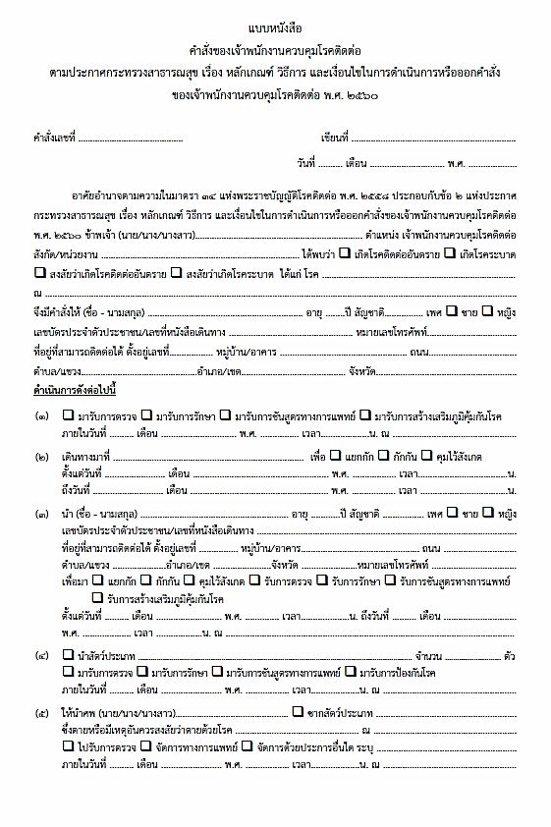
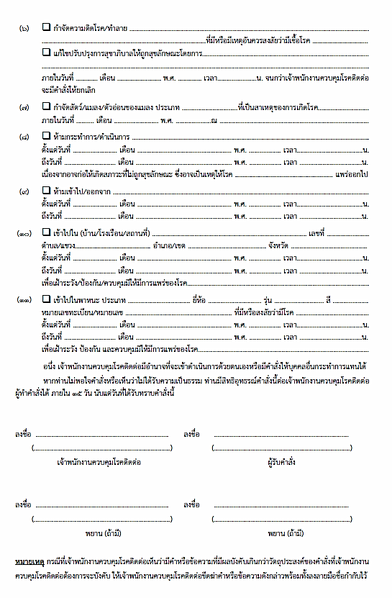
คำสั่งของเจ้าพนักงานคบคุมโรคติดต่อ
ตามประกาศกระทรวงสาธารณสุข เรื่อง หลักเกณฑ์ วิธีการ และเงื่อนไขในการดำเนินการหรือออกคำสั่ง
ของเจ้าพนักงานควบคุมโรคติดต่อ พ.ศ. 2560

Slide 14
แนวทางการดำเนินการกักกันผู้เดินทางกลับจากประเทศกลุ่มเสี่ยง
ผู้เดินกลับกลับจากประเทศกลุ่มเสี่ยง
รับแจ้งรายชื่อจากส่วนกลาง(ตม./สคร4/ขนส่ง จังหวัด)
รับแจ้งรายชื่อ
จากพื้นที่(ประชาชน)
ตรวจสอบข่าว
ใช่
ไม่ใช่
รายงานสำนักสาธารณสุขจังหวัด
เจ้าพนักงานควบคุมโรคติดต่อ (CDCU)
พื้นที่ที่มีการระบาดต่อเนื่องและควรหลีกเลี่ยงการเดินทาง
(ข้อมูล ณ วันที่ 10 มีนาคม 2563 เวลา 22.00 น.)
1.ไต้หวัน 2.สิงคโปร์
3.เยอรมนี 4.ฝรั่งเศส
5.ญี่ปุ่น(เฉพาะเมือง) 6.สเปน
(ฮอกไกโด/โตเกียว/ไอจิ/วากายามะ/คานางาวะ/โอกินาวา/เกียวโต/โอซากา)
เขตติดโรคอันตราย กรณี COVID-19
(ตามประกาศกระทรวงสาธารณสุข วันที่ 5 มีนาคม 2563)
1.จีน(รวมฮ่องกง มาเก๊า) 2.เกาหลีใต้
3.อิตาลี 4.อิหร่าน
Home Quarantine
*พำนักที่บ้านตนเองห้ามออกโดยเด็ดขาด
*ตรวจเยี่ยม/ติดตาม ประจำวัน 14 วัน
*หากผู้เดินทางและผู้สัมผัสใกล้ชิดมีไข้ > 37.5 ร่วมกับอาการ ไข้หวัด อย่างใดอย่างหนึ่ง ให้แจ้ง โรงพยาบาล มารับ
*พำนักที่บ้านตนเองโดยอนุญาตให้ไปสถานที่จำเป็นได้
*ตรวจเยี่ยม/ติดตาม ประจำวัน 14 วัน
*หากผู้เดินทางและผู้สัมผัสใกล้ชิดมีไข้ > 37.5 ร่วมกับอาการ ไข้หวัด อย่างใดอย่างหนึ่ง ให้แจ้งโรงพยาบาล มารับ

Slide 15
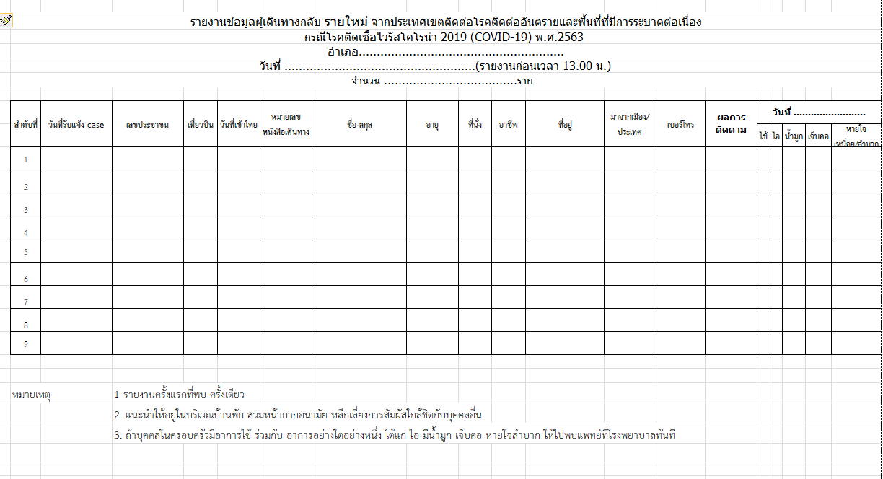
แบบฟอร์มการติดตามผู้เดินทางกลับจากประเทศกลุ่มเสี่ยง
ให้รายงานอาการและอุณหภูมิทุกวันก่อน 13.00 น.จนครบ 14 วัน

Slide 16
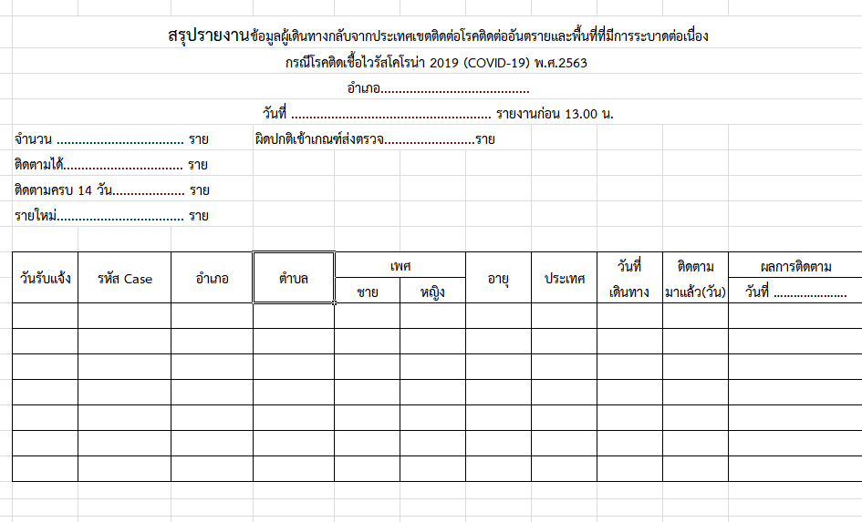
แบบฟอร์มการติดตามผู้เดินทางกลับจากประเทศกลุ่มเสี่ยง
ให้รายงานอาการและอุณหภูมิทุกวันก่อน 13.00 น.จนครบ 14 วัน

